Slide 1





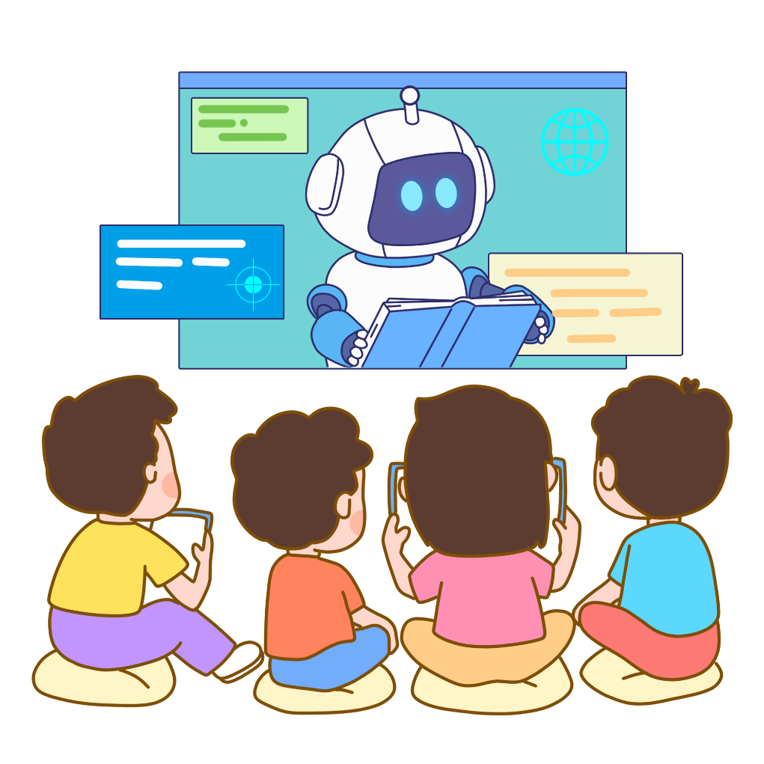
义务教育《信息科技》三年级上册
/ 第1单元 走进我的数字生活
第 3 课 使用数字设备介绍家庭
——数字设备选用
制作人：安庆市依泽小学 刘婷

Slide 2


项目情境
方舟小学将要举行以“我爱我家”为主题的班级分享会项目活动，李徽同学要在分享会上介绍自己的家，你能帮他支支招吗？

Slide 3

相互交流
讨论一下，可以借助哪些数字设备帮助李徽解决问题？

Slide 4


小学信息科技三年级上册第3单元
活动导航
准备间
收获园
思：介绍自己的家
说：常见数字设备
写：数字设备的功能与使用方法
议：数字设备使用方法的学习途径
思：按需选择数字设备
活动室
尝试：根据需求选用合适的数字设备
实践：选择数字设备介绍家庭成员
选择数字设备介绍家庭旅游

Slide 5
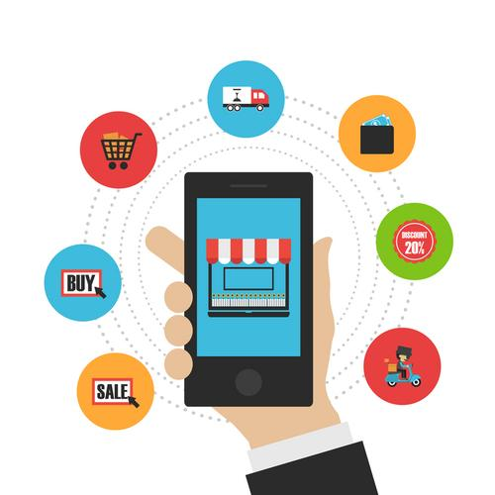


小学信息科技三年级上册第1单元
一、准备间
请你介绍介绍自己的家吧！

Slide 6
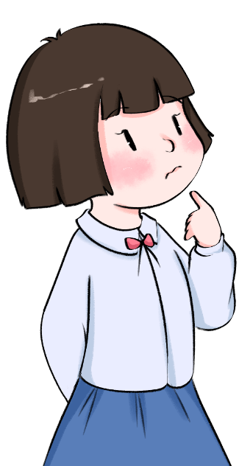
准备间
活动室
收获园
1．想想：介绍自己的家
家是温馨的港湾，不仅是我们休息和放松的场所，也是我们和家人共度时光的地方，我们可以从哪些方面介绍自己的家呢？
家庭成员
家庭旅游

Slide 7
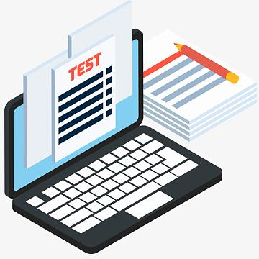
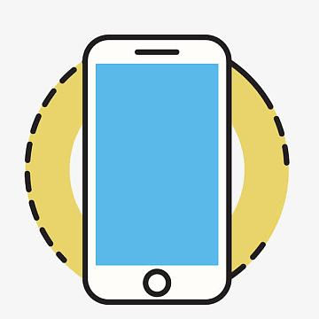

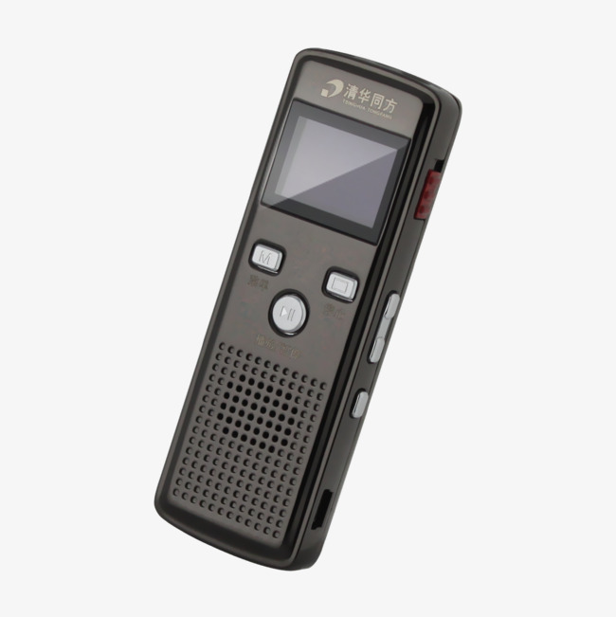
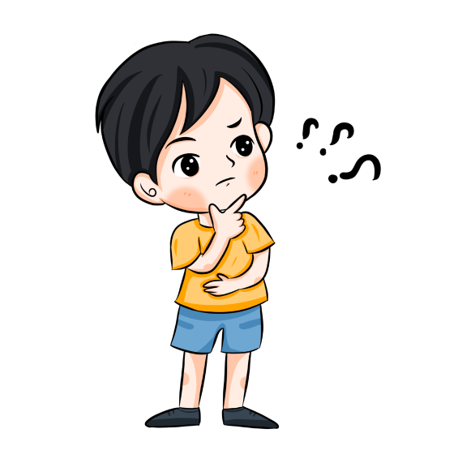
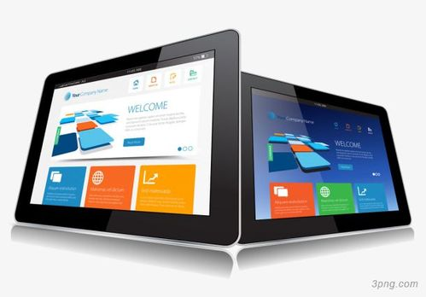
准备间
活动室
收获园
2．说说：常见数字设备
你知道哪些数字设备可以帮助我们介绍自己的家呢？如何使用它们呢？
你还知道哪些数字设备？
笔记本电脑
智能手机
录音笔
平板电脑

Slide 8

准备间
活动室
收获园
3.写写：数字设备的功能与使用方法
小组内合作完成学习任务单，并与同学一起交流分享。
数字设备 | 功能 | 使用方法
笔记本电脑 | 上网浏览信息、处理文档 | 开机后，可录入文字
平板电脑、 智能手机
录音笔
数码相机

Slide 9
小学信息科技三年级上册第1单元
二、活动室
请你选择合适的数字设备来进行介绍吧。

Slide 10
准备间
活动室
收获园
1.根据自己需求，选用合适的数字设备，以不同方式（媒体元素）展示我的家。
介绍内容 | 展示方式 | 选用数字设备
家庭旅游 | 照片 | 智能手机、数码相机
家庭成员
家庭故事

Slide 11
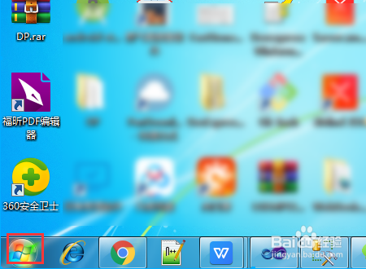
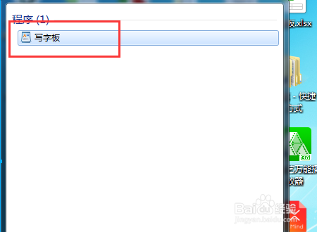
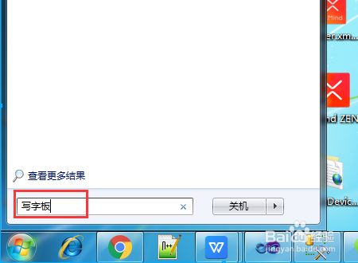
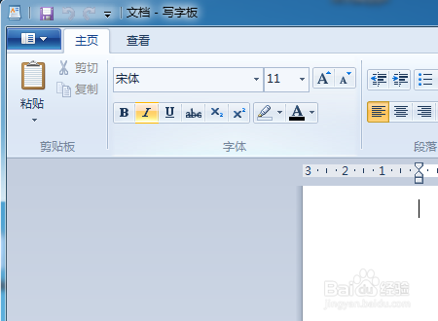
准备间
活动室
收获园
2.利用身边的数字设备——电脑中 “写字板”程序录入家庭成员的信息。

Slide 12
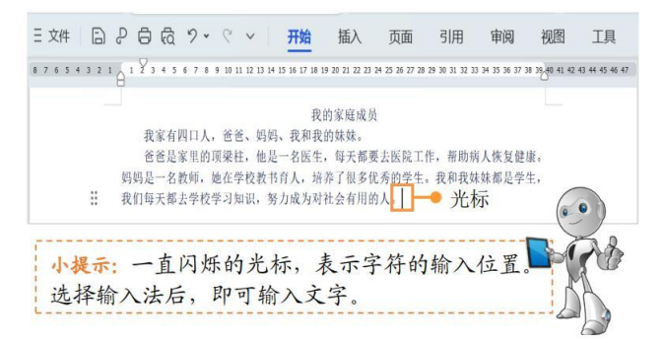
准备间
活动室
收获园
2. 利用身边的数字设备——电脑中 “写字板”程序录入家庭成员的信息。

Slide 13

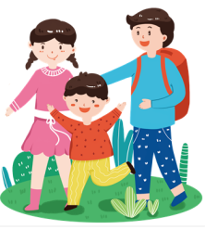
准备间
活动室
收获园
3.使用智能手机、平板电脑拍摄、分享和家人一起旅行的照片。
拍摄精彩照片
打开智能手机，选择相机，对准想要拍摄的场景，触击拍摄按钮，完成拍照，记录下精彩瞬间。
查看家庭照片
在手机相册中查看照片，如果对拍摄的照片不满意，可进行删除，并重新拍摄。

Slide 14
小学信息科技三年级上册第1单元
三、收获园
今天，你有哪些收获呢？赶快记录下来吧。

Slide 15
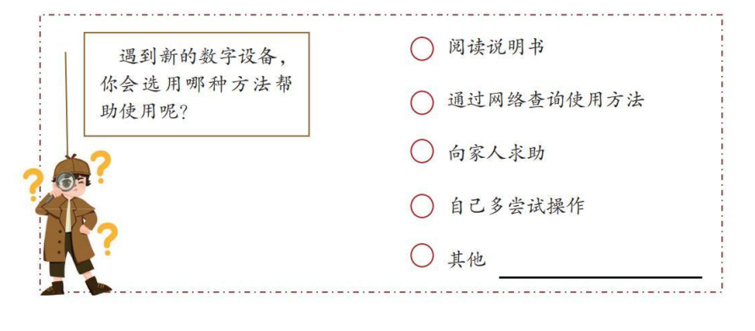
准备间
活动室
收获园
1．数字设备使用方法的学习途径

Slide 16

准备间
活动室
收获园
2．按需选择数字设备
选择数字设备时，你主要考虑以下哪些方面?
数字设备的功能和特点
介绍的内容
展示的方法
其他

Slide 17
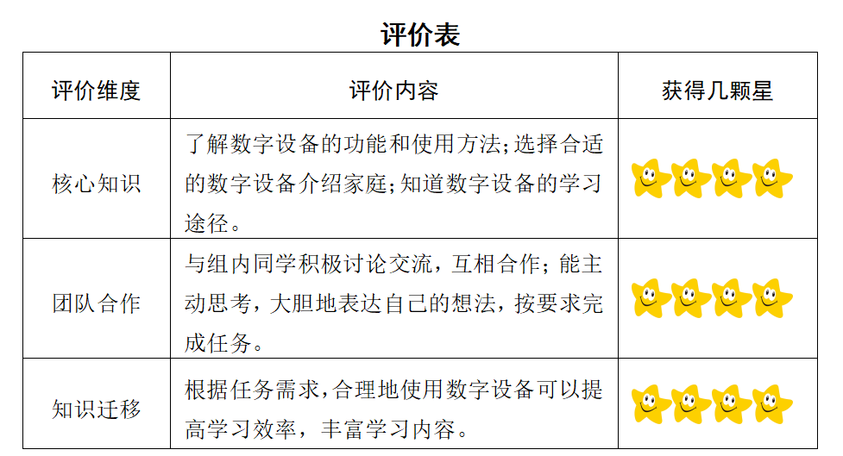
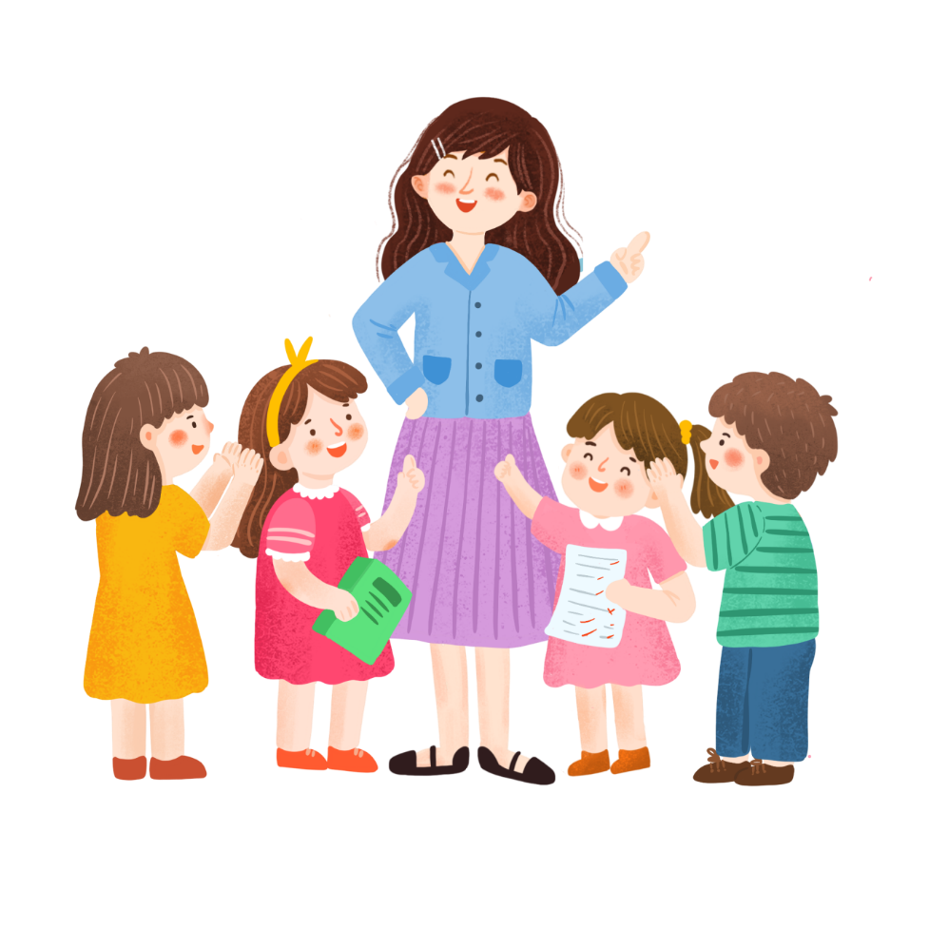
准备间
活动室
收获园
与小组成员分享收获并完成评价表。

Slide 18
义务教育《信息科技》三年级上册
第1单元 走进我的数字生活
第3课 使用数字设备介绍家庭
智慧加点料，
学习不单调！
小学信息科技三年级上册

